Slide 1
СТРУКТУРА ДНК

Slide 3
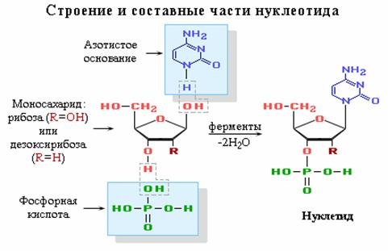

Slide 4
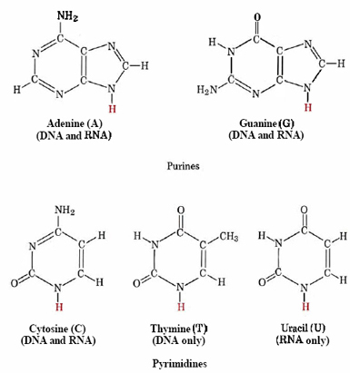
Аденин
Гуанин
Пурины
Цитозин
Тимин
Урацил
Пиримидины

Slide 5
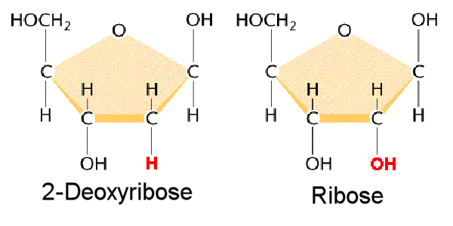
Дезоксирибоза
Рибоза

Slide 6
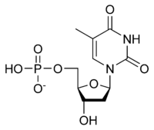
Строение нуклеотида

Slide 7
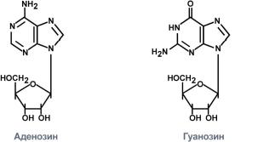
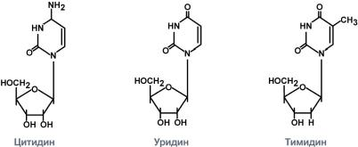

Slide 8
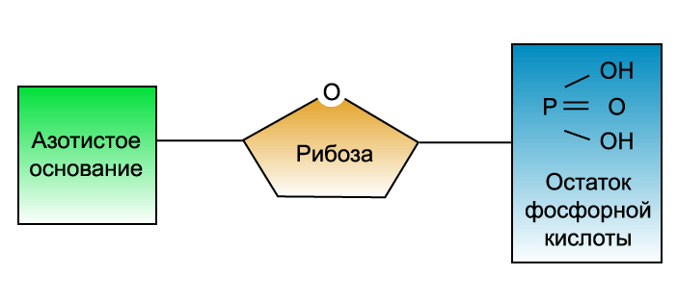
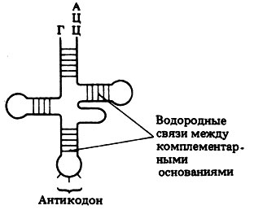
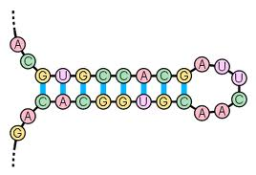
РНК
А,У,Г,Ц
ДНК
Дезокси-
А,Т,Г,Ц

Slide 9
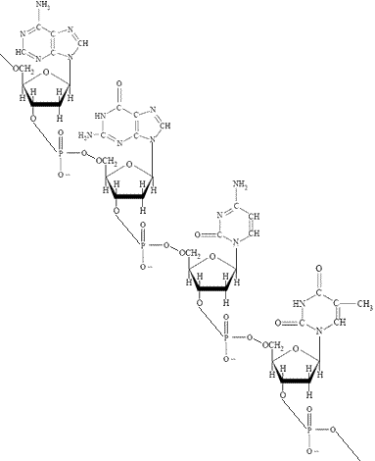
5’
3’

Slide 10
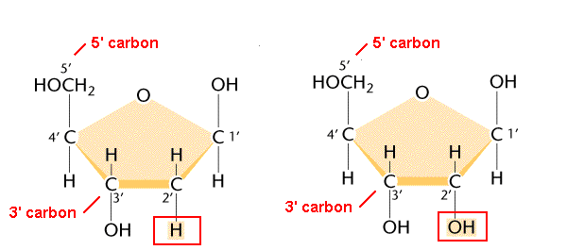
Дезоксирибоза
Рибоза

Slide 11
5’
3’

Slide 12
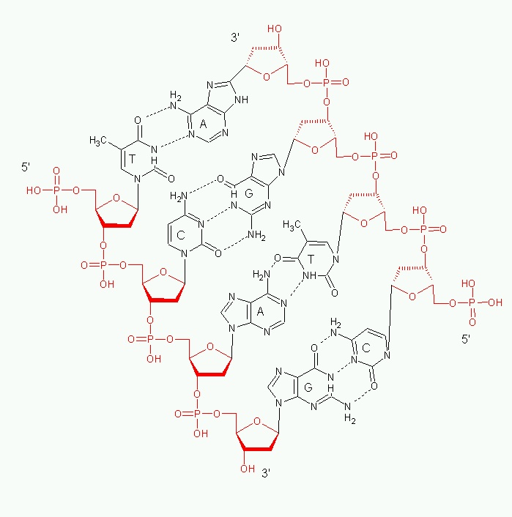
3’
5’
5’
3’

Slide 13
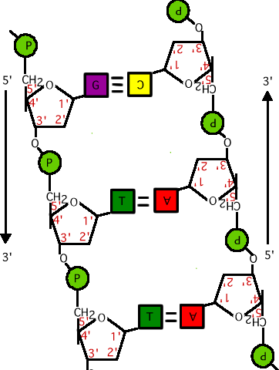
5’
3’
3’
5’

Slide 14
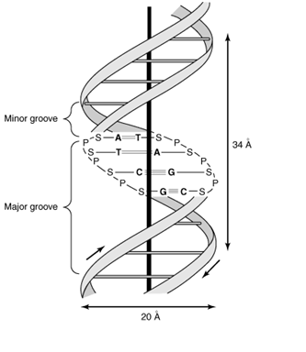
10 п.о.

Slide 15
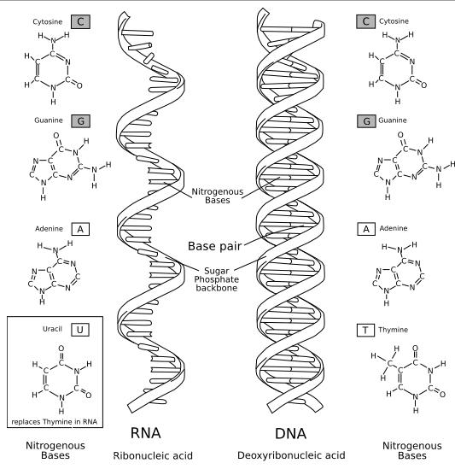

Slide 16
РЕПЛИКАЦИЯ ДНК

Slide 17
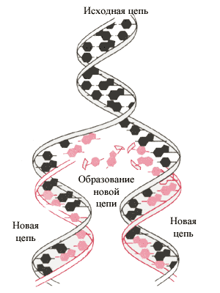

Slide 18
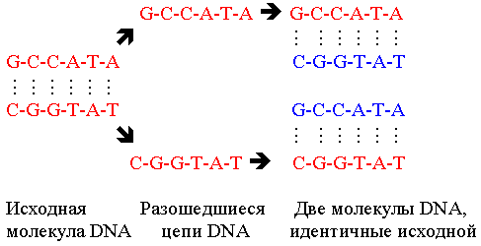

Slide 19
Репликативная вилка
Исходная
двойная
цепь ДНК
5’
3’
3’
5’

Slide 20
Репликативная вилка
3’
Исходная
двойная
цепь ДНК
5’
3’
Хеликаза
расплетает
двойную
спираль
5’

Slide 21
Репликативная вилка
3’
Исходная
двойная
цепь ДНК
5’
3’
Хеликаза
расплетает
двойную
спираль
ДНК-связывающие
белки удерживают
одиночные цепи
5’

Slide 22
Репликативная вилка
РНК-полимераза
синтезирует
праймер
3’
Исходная
двойная
цепь ДНК
5’
3’
Хеликаза
расплетает
двойную
спираль
ДНК-связывающие
белки удерживают
одиночные цепи
5’

Slide 23
Репликативная вилка
РНК-полимераза
синтезирует
праймер
3’
Ведущая
нить
Исходная
двойная
цепь ДНК
5’
ДНК-полимераза
синтезирует
комплементарную
цепь ДНК
5’
3’
3’
Хеликаза
расплетает
двойную
спираль
ДНК-связывающие
белки удерживают
одиночные цепи
5’

Slide 24
Репликативная вилка
РНК-полимераза
синтезирует
праймер
3’
Ведущая
нить
Исходная
двойная
цепь ДНК
5’
ДНК-полимераза
синтезирует
комплементарную
цепь ДНК
5’
3’
5’
3’
3’
Хеликаза
расплетает
двойную
спираль
Фрагменты
Оказаки
ДНК-связывающие
белки удерживают
одиночные цепи
5’
Запаздывающая нить

Slide 25
Репликативная вилка
РНК-полимераза
синтезирует
праймер
3’
Ведущая
нить
Исходная
двойная
цепь ДНК
5’
ДНК-полимераза
синтезирует
комплементарную
цепь ДНК
5’
3’
5’
3’
Хеликаза
расплетает
двойную
спираль
ДНК-лигаза
сшивает
фрагменты
Оказаки
3’
ДНК-связывающие
белки удерживают
одиночные цепи
5’
Запаздывающая нить

Slide 26
Две копии двойной цепи ДНК
5’
3’
3’
5’
5’
3’
3’
5’

Slide 27
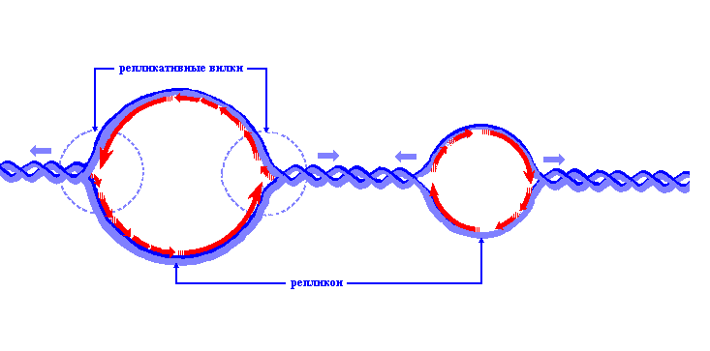

Slide 28
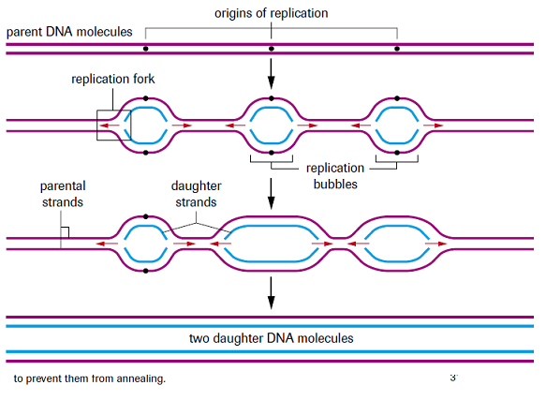
Множественные репликативные вилки у эукариот

Slide 29
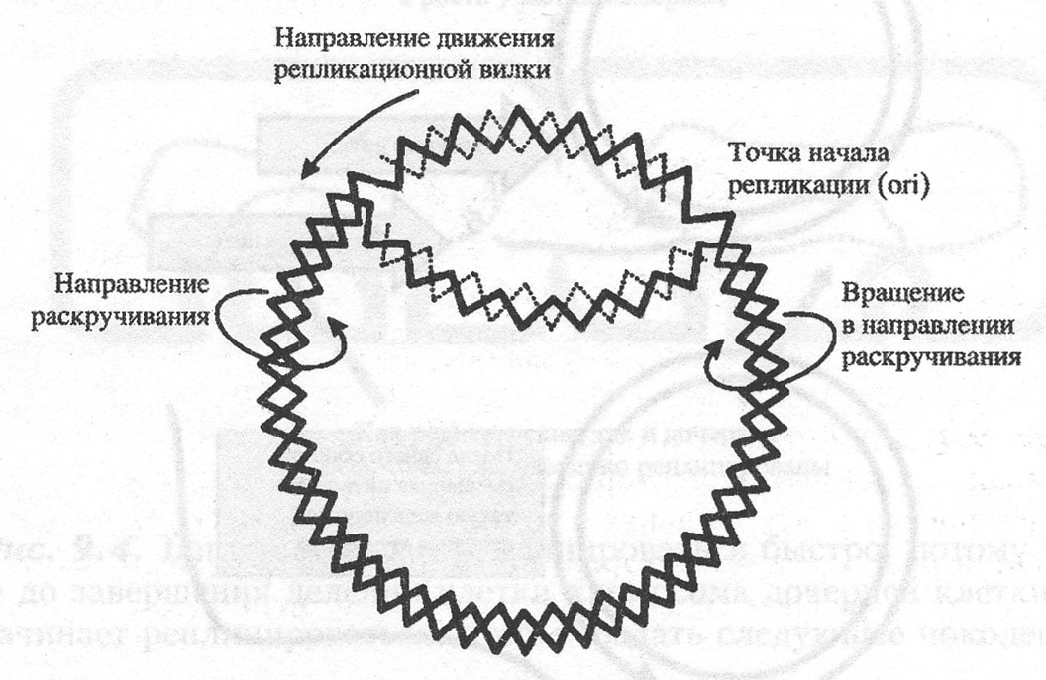
Рис. 9.2. В середине репликации бактериальная хромосома выглядит похожей на греческую букву тета. Пунктирные линии покалывают вновь синтезированную ДНК. ДНК-гираза, как показано на рис. 9.1, не дает нереплицированным частям скрутиться, несмотря на их напряжение, вызванное раскручиванием реплицирующейся части хромосомы
Тета–репликация (прокариоты)
Из всех бактерий наиболее изученной, несомненно, до сих пор остается Е. coli. Ученые идентифицировали три ДНК полимеразы у Е. coli, названные (без воображения, но очень просто) Pol I, Pol II, Pol III. Pol III — это полимераза, которая синтезирует по матрице вторую нить ДНК, то есть дуплицирует ДНК. Полимераза Pol I заполняет пробелы, оставленные в ДНК полимеразой Pol III. Фермент ДНК-лигаза запечатывает любые разрывы в ДНК. А вот функция полимеразы Pol II остается неизвестной.

Slide 30
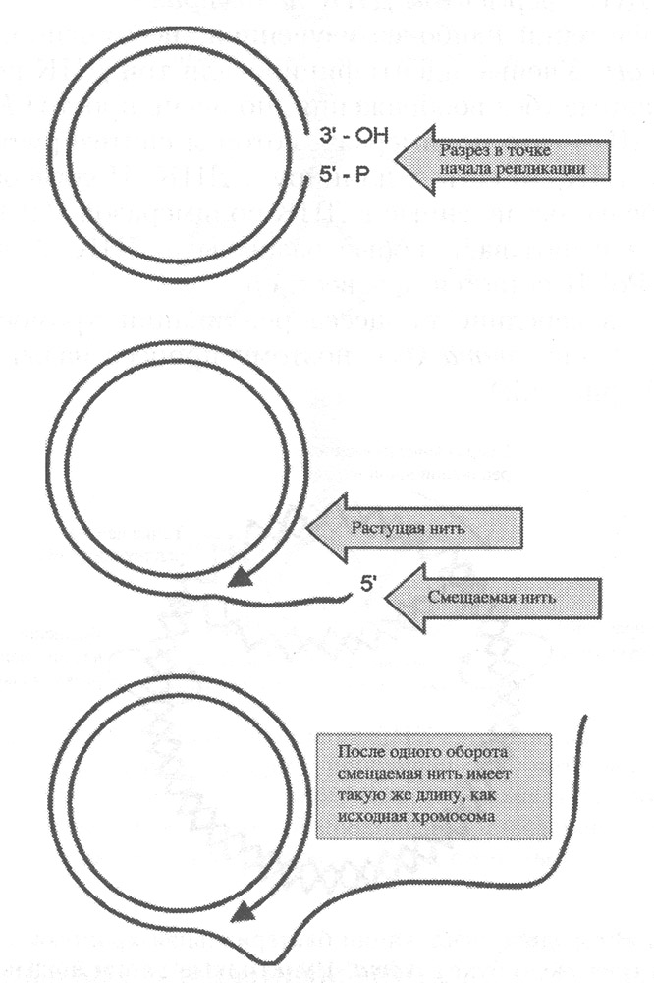
Сигма-репликация нужна бактерии, когда она передает фрагмент ДНК другой бактерии в процессе конъюгации (подробности будут приведены ниже). Она также имеет место, если поступает команда от заражающего бактерию вируса (фага или бактериофага), который берет на себя контроль клеточных механизмов, чтобы продуцировать копии фага, и нуждается в линейных фрагментах ДНК.
При сигма-репликации разрезается одна из нитей двойной спирали ДНК, а геликаза и ССБ-белки стабилизируют репликационную вилку в этом месте. Во время репликации ведущей нити матрица отстающей нити смещается и реплицируется в виде коротких фрагментов Оказаки(как описано в главе 3). Репликация происходит так же, как репликация линейной ДНК у эукариот. В результате образуется кольцо с линейным хвостом (рис. 9.3).
Рис. 9.3. Когда бактерии нужно создать фрагмент линейной ДНК, она использует сигма-репликацию, иногда называющуюся репликацией по типу катящегося кольца
Сигма–репликация (прокариоты)

Slide 31
ПРИНЦИП КОМПЛЕМЕНТАРНОСТИ:
А Т
Г Ц

Slide 32
Последовательность нуклеотидов на участке одной цепи молекулы ДНК:
А-Г-Т-Ц-Т-А-А-Ц-Т-Г-А-Г-Ц-А-Т
Запишите последовательность нуклеотидов другой цепи ДНК.
Т-Ц-А-Г-А-Т-Т-Г-А-Ц-Т-Ц-Г-Т-А
Посчитайте число водородных связей на данном участке ДНК.

Slide 33
Две цепи ДНК удерживаются водородными связями.
Определите число водородных связей в этой цепи ДНК, если известно, что нуклеотидов с аденином 12, с гуанином 20.

Slide 34
Укажите ошибки:
порядок нуклеотидов в цепи ДНК,
образующейся при репликации:
Ц-А-Ц-Ц-Г-Т-А-Ц-А-Г-А-А-Т-Ц-Г-Ц-Т-Г-А-Т
Г-У-Г--Г-Ц-А-У-Г-У-Ц-У-У-Ц-Г-Ц-Г-А-Ц-У-А

Slide 35
ПРАВИЛА ЧАРГАФФА:
А = Т
Г = Ц
А + Г = Т + Ц

Slide 36
В молекуле ДНК нуклеотидов с тимином Т - 22% .
Определите процентное содержание нуклеотидов
А, Г, Ц в этой молекуле ДНК.

Slide 37
Фрагмент молекули ДНК містить 560 тимідилових нуклеотидів,
що становить 28% загальної кількості.
Визначте :
а) скільки в даному фрагменті аденілових , гуанілових і цитидилових
нуклеотидів;
б) розмір даного фрагмента.

Slide 38
Расстояние между нуклеотидами в цепи молекулы ДНК (длина одного нуклеотида) – 0, 34 нм

Slide 39
Участок молекулы ДНК состоит из 60 пар нуклеотидов.
Определите длину этого участка (расстояние между нуклеотидами составляет 0, 34 нм)

Slide 40
Длина участка молекулы ДНК составляет 510 нм.
Определите число пар нуклеотидов в этом участке.

Slide 41
Фрагмент правой цепи ДНК имеет следующий нуклеотидный состав: ГГГЦАТААЦГЦТ...
а) Определите порядок чередования нуклеотидов в левой цепи.
б) Какова длина данного фрагмента молекулы ДНК?
в) Определите процент содержания каждого нуклеотида в данном фрагменте.

Slide 42
Относительная молекулярная масса одного нуклеотида равна 345

Slide 43
В молекуле ДНК содержится 880 гуаниловых нуклеотидов, которые составляют 22% от общего количества нуклеотидов этой ДНК.
Сколько каждого нуклеотида содержится в этой молекуле ДНК?
Какова длина и масса этого фрагмента ДНК?

Slide 44
Дана молекула ДНК с относительной молекулярной массой 69 000,
причем 8 625 приходится на долю адениловых нуклеотидов.
Найдите количество всех нуклеотидов в этой ДНК.
Определите длину этого фрагмента.

Slide 46
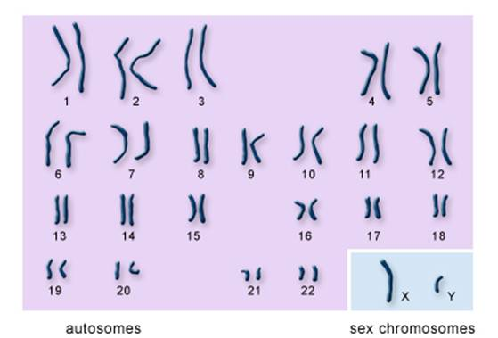
Аутосомы
Половые хромосомы

Slide 47
Гомологичные хромосомы
Локус А
Генотипы:
А₁А₁ - гомозигота
А₂А₂ - гомозигота
А₁А₂ - гетерозигота
Аллель А₁
Аллель А₂
А₁ и А₂ – аллельные
взаимодействия
А, В и С – неаллельные
взаимодействия
Локус В
Локус С

Slide 48
Локус – местоположение гена в хромосоме.
Аллель – один из вариантов гена.
Аллельные гены – два гена, занимающие одинаковые локусы в гомологичных хромосомах.
Неаллельные гены – гены, занимающие разные локусы в хромосомах.
Генотип – совокупность всех генов организма.
Фенотип – совокупность всех внешних признаков организма.

Slide 49
Аллельные взаимодействия:
- полное доминирование
- неполное доминирование
- кодоминирование
- сверхдоминирование

Slide 50
Полное доминирование
Аллели: А, а
Генотипы: АА, Аа, аа
Фенотипы: АА фенотип 1
Аа
аа фенотип 2

Slide 51
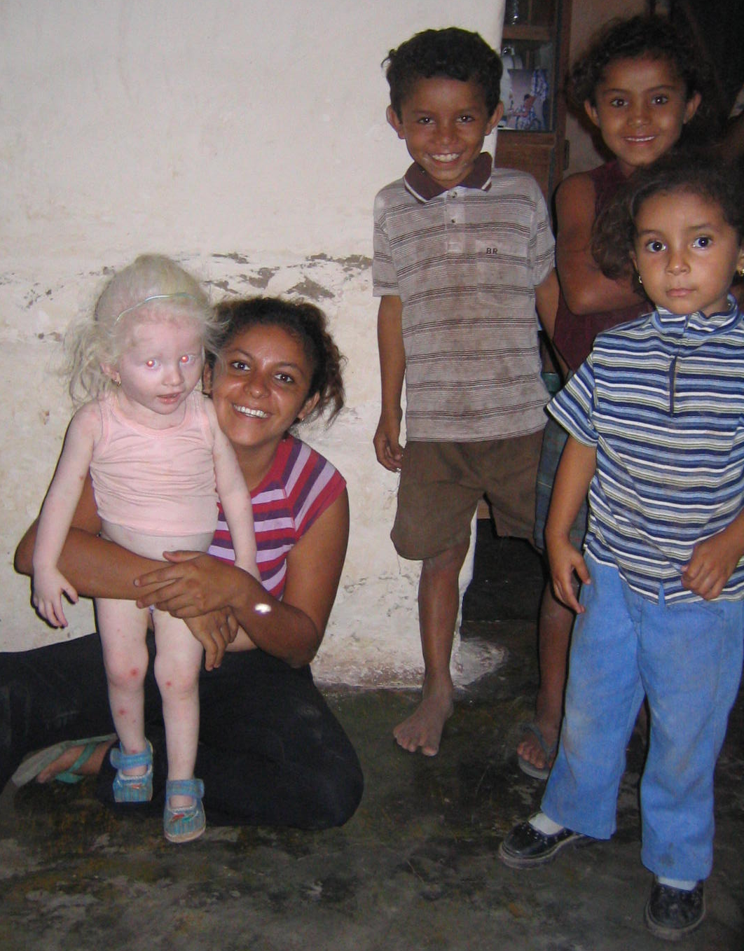
Aльбинизм
1 : 17 000
Дефицит тирозиназы
Нарушение синтеза меланина
Депигментация

Slide 52
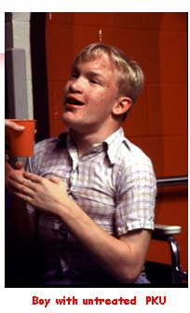
Фенилкетонурия (ФКУ)
1 : 7 000 - 1 : 15 000
Дефицит фенилаланингидроксилазы
Фенилаланин не превращается в тирозин и накапливается в крови и тканях.
Повреждение мозга, умственная отсталость
Неприятный запах,
светлые волосы и кожа.

Slide 53
Какова вероятность иммунологического конфликта между матерью и плодом в браке женщины с генотипом rh rh
и мужчины с генотипом Rh Rh?
Rh rh?

Slide 54
Найти соотношение гладких и морщинистых семян у гороха в первом поколении, полученном при опылении растений с морщинистыми семенами пыльцой гомозиготных растений с гладкими семенами.

Slide 55
Гетерозиготную черную крольчиху скрестили с таким же кроликом. Определите формулу расщепления гибридного потомства по фенотипу и генотипу.

Slide 56
Аллель белой окраски плодов тыквы доминирует над аллелем желтой.
А. Родительские растения гомозиготные; одно из них имеет белые плоды, а другое желтые. Какие плоды будут у потомков от скрещивания гибридов первого поколения с его белым родителем? С его желтым родителем?
Б. При скрещивании белой тыквы с желтой получено потомство, половина которого имеет белые плоды, а половина – желтые. Каковы генотипы родителей?

Slide 57
При скрещивании двух белых тыкв в первом поколении 3 / 4 растений были белыми, а 1 / 4 – желтыми. Каковы генотипы родителей, если аллель белой окраски доминирует над аллелем желтой?

Slide 58
У морковки оранжевая окраска корнеплода доминирует над желтой. Гомозиготное растение с оранжевым корнеплодом скрестили с растением, имеющим желтый корнеплод. В первом поколении получили 15 растений.
Их самоопылили и во втором поколении получили 120 растений.
Сколько различных типов гамет может образовать родительское растение с оранжевым корнеплодом?
Сколько растений с желтым корнеплодом вырастет во втором поколении?
Сколько во втором поколении будет гетерозиготных растений?
Сколько доминантных гомозиготных растений будет во втором поколении?
Сколько растений из второго поколения будет с оранжевым корнеплодом?

Slide 59
Резус-положительная женщина, мать которой была резус-отрицательной, а отец — резус-положительным, вышла замуж за резус-положительного мужчину, родители которого были резус-положительными людьми. От данного брака появился резус-отрицательный ребенок. Какова была вероятность рождения такого ребенка в этой семье, если известно, что аллель резус-положительности — доминантный, а аллелль резус-отрицательности — рецессивный?

Slide 60
Голубоглазый мужчина, оба родителя которого имели карие глаза, женится на кареглазой женщине, у отца которой глаза карие, а у матери – голубые. От этого брака родился один голубоглазый сын. Определите генотипы каждого из упомянутых лиц и составьте схему их родословной, указав Р, F₁, F₂.

Slide 61
Анализирующее скрещивание - скрещивание гибрида, генотип которого неясен, с гомозиготной по рецессивному аллелю особью.

Slide 62
Неполное доминирование
Аллели: А, а
Генотипы: АА, Аа, аа
Фенотипы: АА фенотип 1
Аа фенотип,
промежуточный
между 1 и 2
аа фенотип 2

Slide 63
Какое потомство F₁ и F₂ по фенотипу и генотипу получится при скрещивании красноплодной земляники с белоплодной?
(Ни один из этих признаков не дает полного доминирования, поэтому у гибридов плод розовый.)

Slide 64
Растения красноплодного крыжовника при скрещивании между собой дают потомство с красными ягодами, а растения белоплодного крыжовника – белыми. В результате скрещивания обоих сортов друг с другом получаются розовые плоды.
Какое потомство получится при скрещивании между собой гетерозиготных растений крыжовника с розовыми плодами?
Какое потомство получится, если опылить красноплодный крыжовник пыльцой гибридного крыжовника с розовыми плодами?

Slide 65
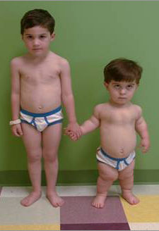
Aхондроплазия
1 : 20 000
Aa – больные,
AA - нежизнеспособны
Дефект гена рецептора 3
фактора роста фибробластов
(FGFR3, хромосома 4)
Нарушение формирования хряща
Задержка роста костей (трубчатых)
Карликовость (диспропорциональная)

Slide 66
Талассемия наследуется как не полностью доминантный аутосомный признак: гомозиготы в 90-95% случаев гибнут в раннем возрасте, а у гетерозигот заболевание протекает в относительно лёгкой форме.
Какова вероятность рождения здоровых детей в семье, где один из родителей здоров, а у другого заболевание в лёгкой форме?
У обоих родителей заболевание в лёгкой форме?

Slide 67
Серый каракулевый мех (ширази) красивее и ценится дороже, чем каракуль (черный). Каких овец по окраске шерсти и почему экономически выгодно отбирать для скрещивания, чтобы одновременно получить как можно больше серых и черных каракульских ягнят. Известно, что гомозиготные серые особи летальны по причине летальности доминантного гена серой окраски меха в гомозиготном состоянии.

Slide 68
Сверхдоминирование
Аллели: А₁, А₂
Генотипы: А₁А₁, А₁А₂, А₂А₂
Фенотипы: А₁А₁ фенотип 1
А₁А₂ фенотип 2
А₂А₂ фенотип 3

Slide 69
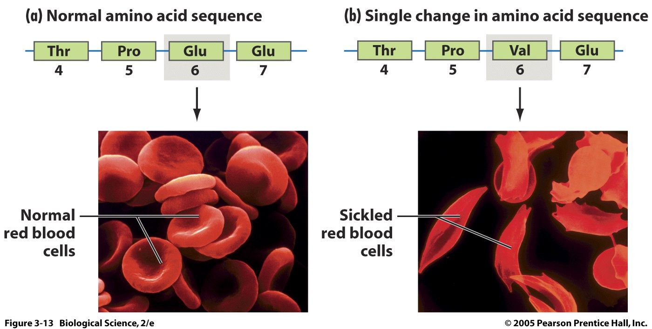
Серповидноклеточная анемия
1 : 400 – 1 : 10 000
Мутация в гене гемоглобина

Slide 70
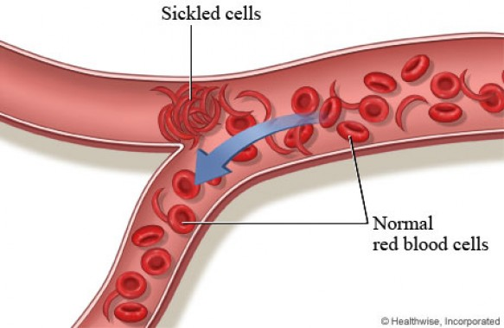
Эритроциты живут около 10 дней вместо 100-120 (анемия)
Блокируют мелкие сосуды, кислородный дефицит тканей (ишемия), некроз и боль

Slide 71
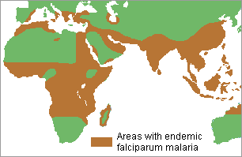
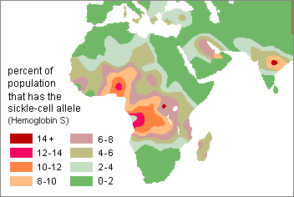
Регионы распространения серповидноклеточной анемии совпадают с районами распространения малярии

Slide 72
Кодоминирование
Аллели: А₁, А₂
Генотипы: А₁А₁, А₁А₂, А₂А₂
Фенотипы: А₁А₁ фенотип 1
А₁А₂ фенотип 1+2
А₂А₂ фенотип 2

Slide 73
Четыре группы крови человека по системе АВ0 обусловлены наследованием трех аллелей одного гена I^{A}, I^{B}, i.
Явление, при котором имеется более чем два аллеля данного гена, называется множественным аллелизмом.
Комбинируясь в диплоидных клетках по два, эти три аллеля могут образовывать 6 генотипов
(I^{A} I^{A} , I^{A} I^{B} , I^{B} I^{B} , I^{B} i, I^{A} i, i i ).

Slide 74
Какие группы крови будут у детей,
если у матери I группа крови, а у отца – IV группа?
если у матери I группа, а у отца II группа?

Slide 75
После перенесенной операции младшему ребенку из многодетной семьи требуется донорская кровь. Каждый член этой семьи готов сдать свою кровь. Но действительно ли любой из них может стать донором в данном случае? Известно, что родители этого ребенка со II и III группами крови, а у самого прооперированного малыша II группа крови.

Slide 76
Молодые родители удивлены, что у них, имеющих одинаковую (II) группу крови, появился непохожий на них ребенок с I группой крови. Какова была вероятность рождения такого ребенка в этой семье?

Slide 77
В родильном доме перепутали двух мальчиков. Родители одного из них имеют I и II группы крови, родители другого – II и IV. Исследование показало, что дети имеют I и II группы. Определите, кто чей сын.
Одна пара супругов имеет II и III группы крови, вторая – III и IV. У ребенка I группа. Определите, чей это ребенок.
У мальчика I группа крови, а у его сестры IV. Определите группы крови родителей.

Slide 79
